Slide 1

Operating System
Lab02 Nachos进程管理

Slide 2
目录
1.实验要求
2.实验提示-代码
3.实验提示-细节

Slide 3
目录_{1/3}
1.实验要求
2.实验提示-代码
3.实验提示-细节

Slide 4
1.实验要求_{1/4}
Nachos现有线程机制
  不限制线程个数
  调度策略简单（FIFO）
  线程数据结构简单
  状态过少
  只实现了KLU

Slide 5
1.实验要求_{2/4}
进程管理实验要求
  理解Nachos线程的调度、切换机制
  编码实现：
  扩展Nachos线程管理模式，限制线程的数量(最多128个用户线程)
  修改扩充Nachos的线程调度机制，改为“优先级调度”的抢占式调度

Slide 6
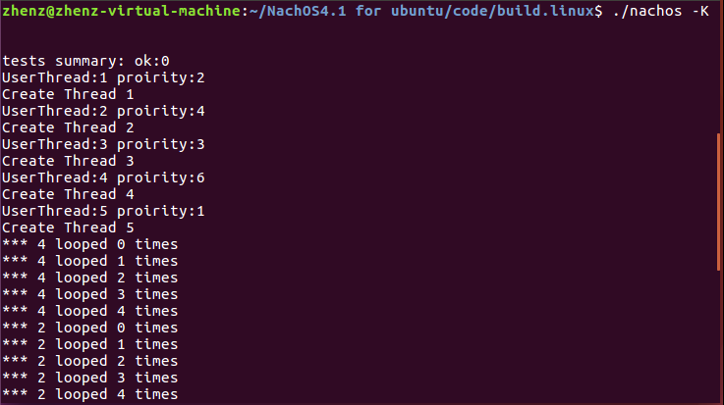
1.实验要求_{3/4}
完成后效果

Slide 7
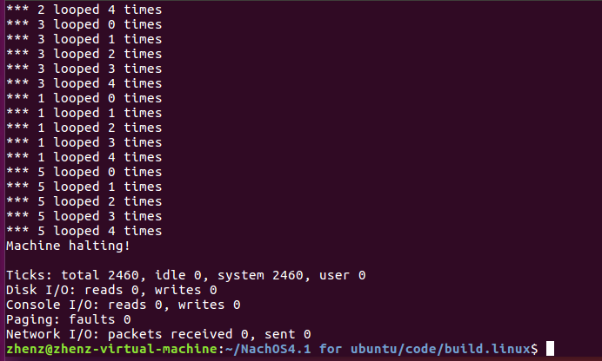
1.实验要求_{4/4}

Slide 8
目录_{2/3}
1.实验要求
2.实验提示-代码
3.实验提示-细节

Slide 9
2.实验提示-代码_{1/9}
涉及到的文件
  thread.h
  thread.cc
  kernel.h
  scheduler.h
  scheduler.cc
  list.h
  list.cc

Slide 10
2.实验提示-代码_{2/9}
涉及到的文件
  thread.h
  thread.cc
  kernel.h
  scheduler.h
  scheduler.cc
  list.h
  list.cc
thread.h定义了Thread类，我们需要为它添加一个表示优先级的成员。
此外，还可以添加一个表示最大线程数的全局变量或者宏。

Slide 11
2.实验提示-代码_{3/9}
涉及到的文件
  thread.h
  thread.cc
  kernel.h
  scheduler.h
  scheduler.cc
  list.h
  list.cc
thread.cc实现了Thread类的方法。
我们需要改写Thread类的构造函数和SelfTest函数。

Slide 12
2.实验提示-代码_{4/9}
涉及到的文件
  thread.h
  thread.cc
  kernel.h
  scheduler.h
  scheduler.cc
  list.h
  list.cc
Kernel类，内部有scheduler成员指针，该数据结构维护就绪线程列表。

Slide 13
2.实验提示-代码_{5/9}
涉及到的文件
  thread.h
  thread.cc
  kernel.h
  scheduler.h
  scheduler.cc
  list.h
  list.cc
Scheduler类的定义及实现。
ReadToRun、FindNextToRun、Run等几个函数很重要。

Slide 14
2.实验提示-代码_{6/9}
数据结构和函数
  void Thread::SelfTest();
  本次实验的主测试函数。我们需要修改它，实现：
    创建大于128个线程；
    将每个线程绑定到SimpleThread函数上；
    使用Yield使当主线程放弃处理器以调度其他线程执行。

Slide 15
2.实验提示-代码_{7/9}
数据结构和函数
  void Thread::Yield();
  使当前线程放弃处理器，内部调用：
    Scheduler::FindNextToRun
    Scheduler::ReadyToRun
    Scheduler::Run
  找到下一个该执行的线程，并执行。

Slide 16
2.实验提示-代码_{8/9}
Thread* Scheduler::FindNextToRun();
  从就绪队列选择一个线程，并将其返回。(选择就绪队列中的首线程)
  在这个函数里实现基于优先级的抢占式调度。
  用到的列表相关的操作在code/lib/list.cc等文件中。

Slide 17
2.实验提示-代码_{8/9}
void Scheduler:: ReadyToRun(Thread *thread)
  使线程处于就绪态
  由Thread->Fork()函数调用
  将线程的状态设置为“READY”
  将线程置于就绪队列中
  注意：ReadyToRun() 函数实际上不能开始运行一个线程

Slide 18
2.实验提示-代码_{9/9}
void Scheduler::Run(Thread *nextThread , bool finishing)
阻塞当前线程，并强制切换到nextThread
  如果oldThread完成，则将其设为 “toBeDestroyed”.否则，保存当前状态
  将 nextThread设为运行态，并作为currentThread
  如果oldThread需要销毁，则调用CheckToBeDestroyed()函数释放线程栈空间。
  不必修改，但内部调用的SWITCH函数是理解线程切换的关键。
  SWITCH函数在switch.s中定义。

Slide 19
目录_{3/3}
1.实验要求
2.实验提示-代码
3.实验提示-细节

Slide 20
2.实验提示-细节_{1/1}
对Thread构造函数的修改
  添加一个表示优先级的参数。
  使用C++默认参数机制。
  原因：很多地方都使用的是现有的构造函数，如果硬性修改，涉及的地方很多。

Slide 21



